Slide 1
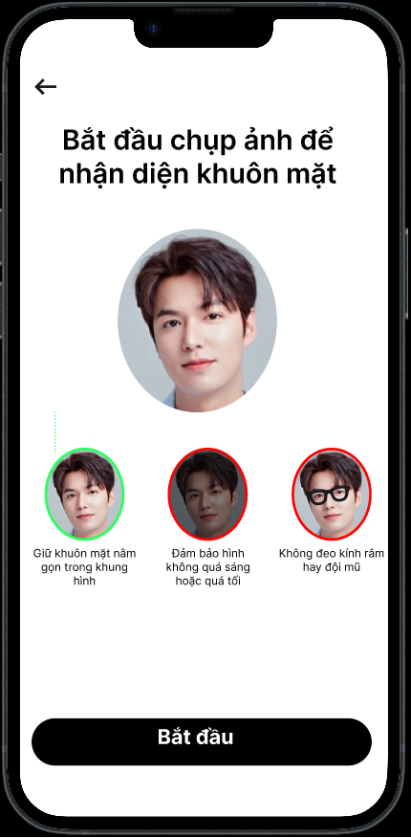
PHÂN TÍCH NGHIỆP VỤ HỆ THỐNG
Digital Account
Opening with eKYC
Mở tài khoản ngân hàng online có xác thực eKYC
IT BUSINESS ANALYST PORTFOLIO
Thực hiện bởi: Đào Đình Trung
dinhtrungg3012@gmail.com | 0982970875

Slide 2
Nội dung
01
02
03
Xác định nhu cầu
Quy trình nghiệp vụ
Phân tích và thiết kế
•
Bối cảnh và vấn đề
•
BPMN To-Be
•
ERD và dữ liệu
•
BACCM, Stakeholder
•
BFD
•
API & mã lỗi
•
Scope và Business Rules
•
Use Case Diagram
•
Wireframe
•
User Story Map
•
Activity & Sequence
•
Tài liệu bàn giao và kết luận
Mạch trình bày đi từ nhu cầu kinh doanh đến giải pháp và các artifact bàn giao.

Slide 3
1. XÁC ĐỊNH NHU CẦU
03
Mở tài khoản tại quầy tạo ra nhiều điểm nghẽn
Bối cảnh
<10
70%
•
Khách hàng phải đến điểm giao dịch và phụ thuộc thời gian làm việc.
Mục tiêu trải nghiệm cho luồng thành công
Giảm nhập liệu thủ công
•
Nhân viên thực hiện nhiều bước kiểm tra giấy tờ và nhập liệu thủ công.
•
Ngân hàng khó tiếp cận khách hàng ở xa hoặc cần mở tài khoản nhanh.
40-50%
Giảm chi phí xử lý/hồ sơ
Câu hỏi trung tâm
Làm thế nào để khách hàng đủ điều kiện có thể mở tài khoản an toàn, nhanh chóng và hoàn toàn online?
Baseline và mục tiêu giả định phục vụ đồ án; chưa đo thực tế
eKYC

Slide 4
1. XÁC ĐỊNH NHU CẦU
04
Phạm vi MVP tập trung vào một hành trình rõ ràng
Đối tượng chính
Khách hàng cá nhân Việt Nam
Từ đủ 18 tuổi, CCCD còn hiệu lực và chưa có CIF tại ngân hàng
TRONG PHẠM VI
NGOÀI PHẠM VI
•
Xác thực số điện thoại bằng OTP theo giới hạn đã định nghĩa
•
Khách hàng hiện hữu mở thêm tài khoản, doanh nghiệp
•
OCR CCCD, Face Matching, Liveness
•
Người nước ngoài
•
Gửi hồ sơ, kiểm tra CIF/CCCD trùng, tạo CIF/tài khoản và thông báo App/SMS
•
Phát hành và giao thẻ vật lý
•
Các sản phẩm tín dụng hoặc đầu tư
•
Thiết lập username, mật khẩu và PIN; xác nhận thành công và tiếp tục sau gián đoạn
eKYC

Slide 5
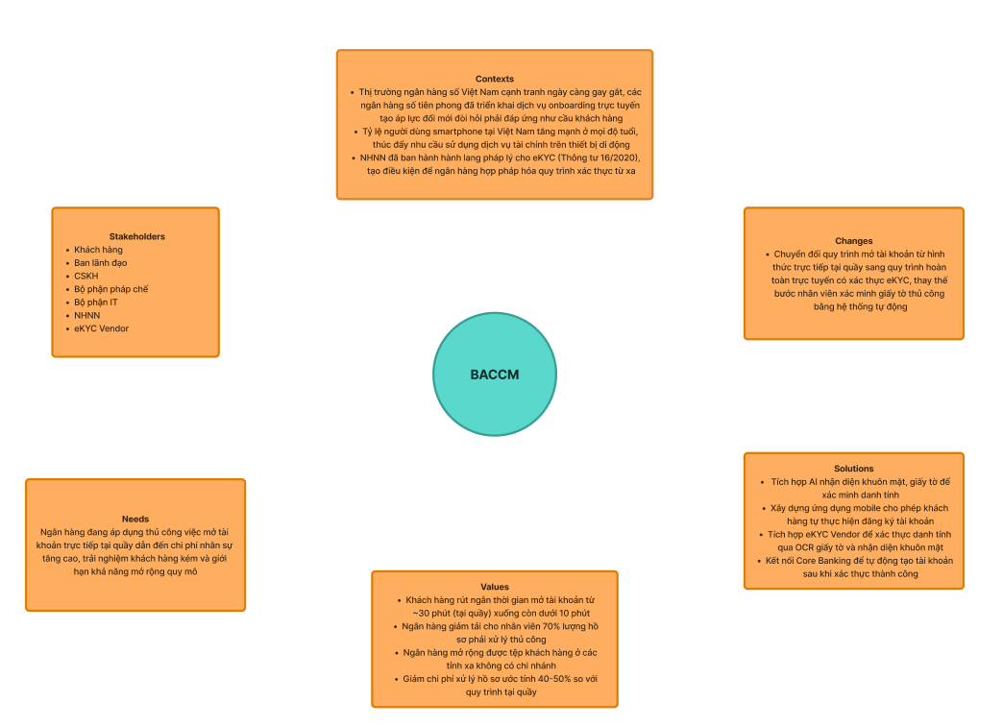
1. XÁC ĐỊNH NHU CẦU
05
BACCM kết nối nhu cầu kinh doanh với giải pháp
Link Figma
eKYC

Slide 6
1. XÁC ĐỊNH NHU CẦU
06
Mỗi stakeholder quan tâm một khía cạnh khác nhau
STAKEHOLDER
NHU CẦU CHÍNH
Khách hàng
Quy trình nhanh, dễ sử dụng; biết rõ trạng thái hồ sơ và nguyên nhân lỗi.
Ban lãnh đạo
Giảm chi phí xử lý, tăng tỷ lệ mở tài khoản và mở rộng phạm vi phục vụ.
Bộ phận pháp chế
Quy trình eKYC tuân thủ quy định, bảo vệ dữ liệu cá nhân và có dấu vết kiểm toán.
Bộ phận IT
Luồng xử lý rõ ràng, dữ liệu nhất quán, tích hợp API ổn định và mã lỗi thống nhất.
eKYC Vendor
Contract tích hợp rõ, ảnh đầu vào đạt chuẩn và phản hồi ổn định.
CSKH
Tra cứu được trạng thái hồ sơ, mã lỗi và nguyên nhân để hỗ trợ khách hàng.
NHNN
Ngân hàng tuân thủ quy định về định danh điện tử, bảo mật và kiểm soát rủi ro.
eKYC

Slide 7
1. XÁC ĐỊNH NHU CẦU
07
Các Business Rule quyết định cách hệ thống rẽ nhánh
85%
3 lớp
3 lần
5 lần sai
Ngưỡng confidence cho OCR/Face Matching
OCR - Face Matching - Liveness
Tổng Fail nghiệp vụ eKYC trước khi dừng online
Khóa xác thực OTP 15 phút khi đạt giới hạn
•
OCR và Face/Liveness dùng chung bộ đếm Fail; dưới 3 cho thử lại bước tương ứng
•
Đủ 3 Fail: dừng online, hướng dẫn hỗ trợ/đến quầy. Lỗi kỹ thuật không tăng bộ đếmĐủ 3 Fail: dừng online, hướng dẫn hỗ trợ/đến quầy. Lỗi kỹ thuật không tăng bộ đếm
•
CCCD thuộc khách hàng hiện hữu: từ chối mở mới. Tiếp tục chính hồ sơ đã tạo CIF/tài khoản thì dùng kết quả hiện có
•
Yêu cầu mật khẩu/PIN lưu hash bcrypt; dữ liệu và log nhạy cảm được bảo vệ. Chưa triển khai/kiểm chứng hệ thống thực tế
eKYC

Slide 8
1. XÁC ĐỊNH NHU CẦU
08
User Story Map chia hành trình thành 2 release
A1. Xác thực SĐT
A2. Xác thực eKYC
A3. Hoàn thiện hồ sơ
A4. Nhận kết quả
A5. Thiết lập eBanking
MVP
Nhập SĐT
Xác thực OTP
Chụp CCCD
OCR
Xác thực khuôn mặt
Kiểm tra thông tin
Xác nhận và gửi hồ sơ
Mã giới thiệu
Chọn điểm giao dịch
Kiểm tra CCCD trùng lặp
Nhận số tài khoản
Nhận thông báo
Theo dõi trạng thái
Mật khẩu
Mã PIN
Ngoại lệ và AC
OTP không hợp lệ
Chụp lại CCCD
Thực hiện lại khuôn mặt
Dừng online khi hết lượt eKYC
Kiểm tra điều kiện gửi
CCCD trùng: từ chối
Kiểm tra định dạng
mật khẩu/PIN
Đọc hoạt động từ trái sang phải; luồng chính và các điều kiện/ngoại lệ ở đây đều thuộc MVP đề xuất
eKYC

Slide 9
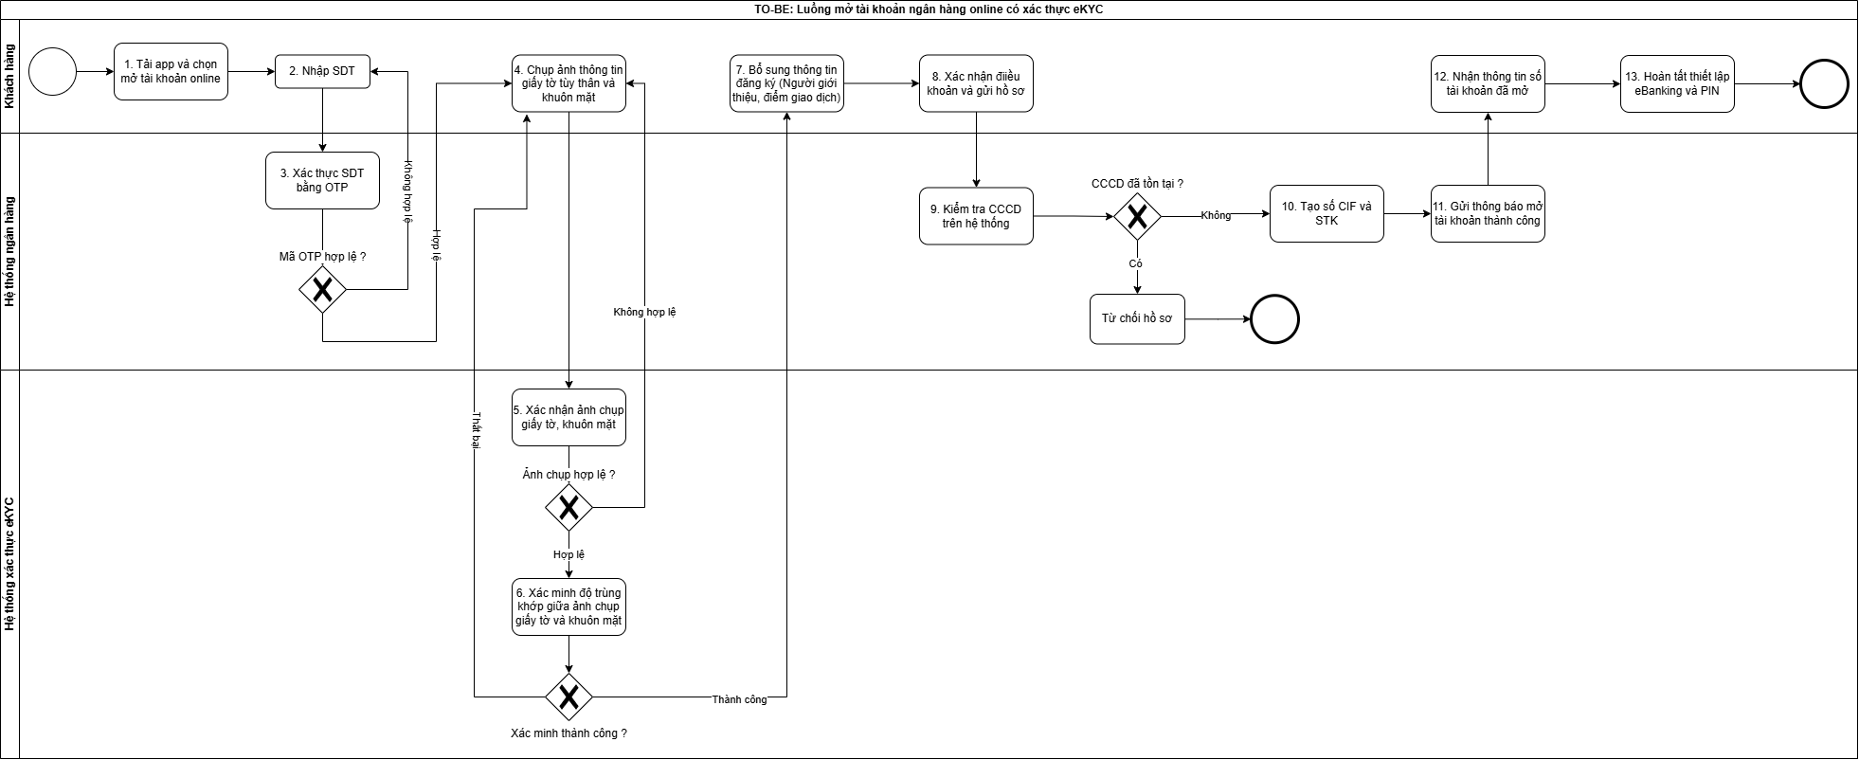
2. QUY TRÌNH NGHIỆP VỤ
09
BPMN To-Be mô tả luồng business giữa 3 bên
Link Draw.io
Khách hàng
Hệ thống ngân hàng
Hệ thống eKYC
eKYC

Slide 10
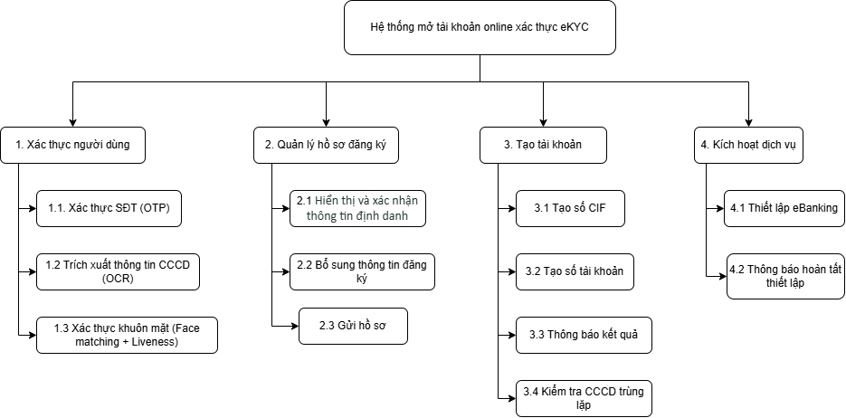
2. QUY TRÌNH NGHIỆP VỤ
10
BFD nhóm hệ thống thành 4 cụm chức năng
Link Draw.io
01 Xác thực người dùng
02 Quản lý hồ sơ
03 Tạo tài khoản
04 Kích hoạt dịch vụ
eKYC

Slide 11
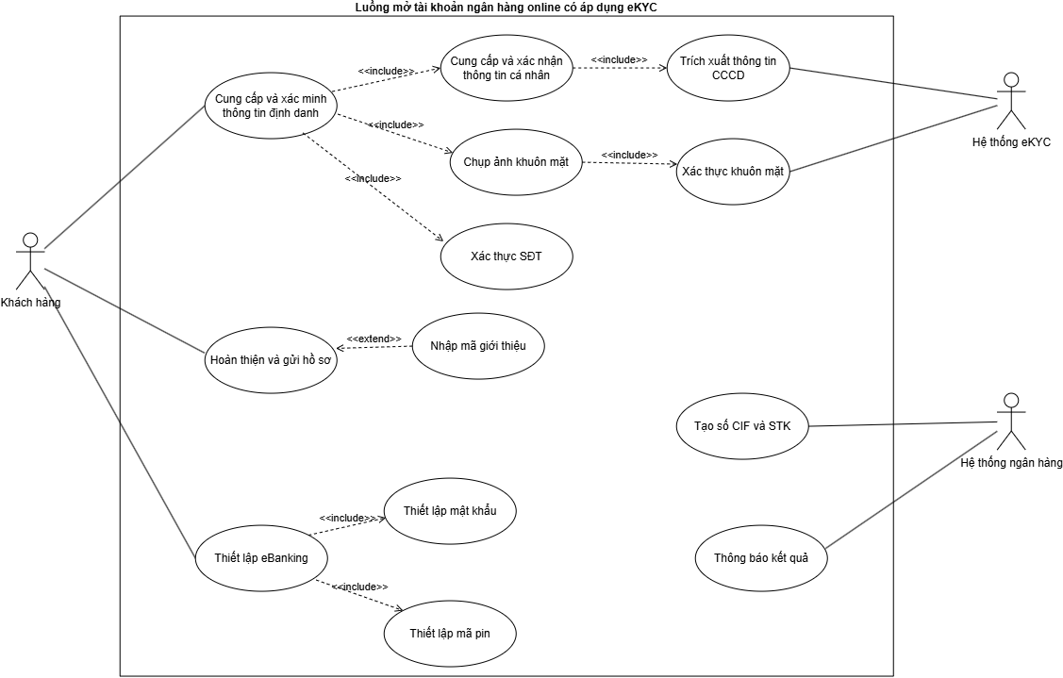
2. QUY TRÌNH NGHIỆP VỤ
11
Use Case xác định phạm vi tương tác của 3 actor
Link Draw.io
Khách hàng
Hệ thống ngân hàng
Hệ thống eKYC
eKYC

Slide 12
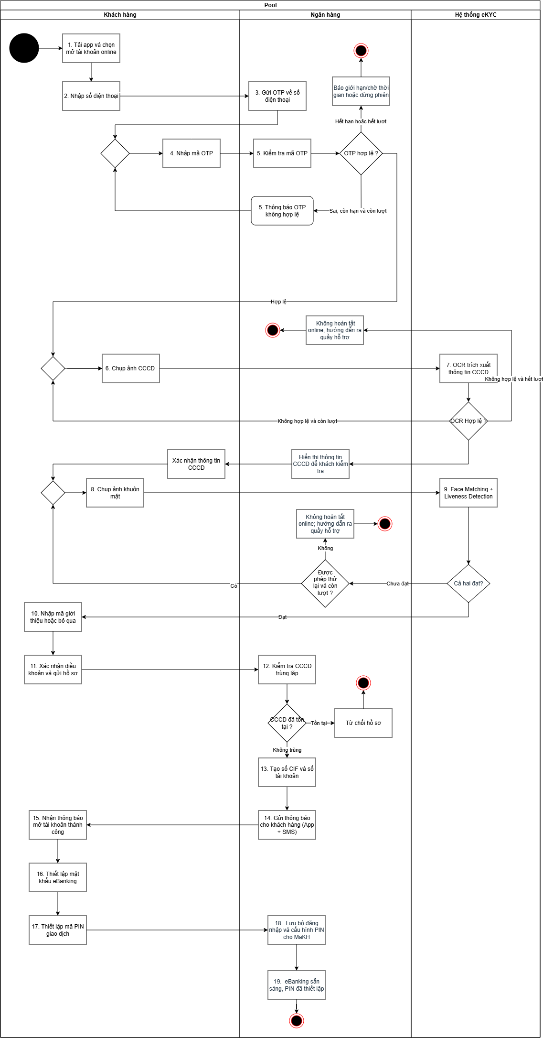
2. QUY TRÌNH NGHIỆP VỤ
12
Activity Diagram làm rõ điều kiện và vòng lặp
Link Draw.io
Logic cần nhấn mạnh
•
OTP sai còn hạn/còn lượt: nhập lại; đủ 5 lần sai khóa 15 phút; hết hạn yêu cầu mã mới theo giới hạn gửi lại.
•
OCR và Face/Liveness dùng chung bộ đếm Fail nghiệp vụ; lỗi kỹ thuật không cộng Fail
•
Fail dưới 3: thử lại bước tương ứng; đủ 3: dừng online và hướng dẫn hỗ trợ/quầy
•
Xác nhận thông tin OCR trước Face; khách hàng hiện hữu bị từ chối mở mới
•
Chỉ hoàn tất khi đã xác nhận lưu/kích hoạt eBanking và PIN thành công
eKYC

Slide 13
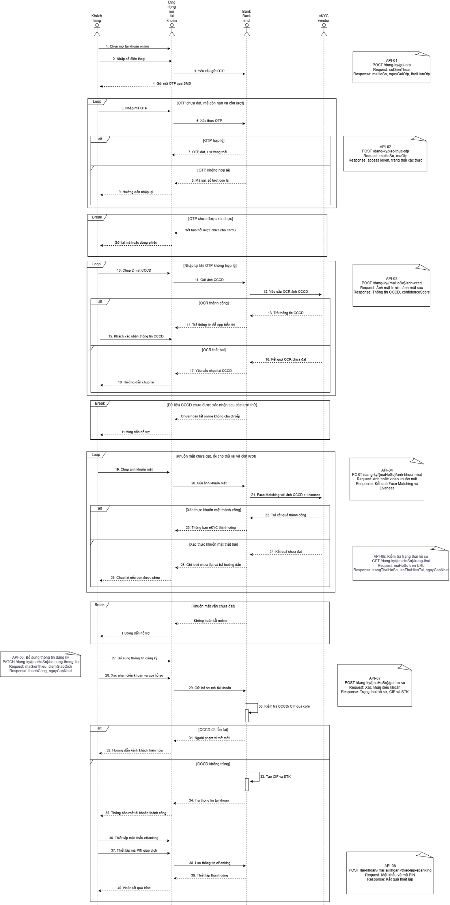
2. QUY TRÌNH NGHIỆP VỤ
13
Sequence Diagram thống nhất tương tác và mã lỗi
Link Draw.io
4 lifeline: Khách hàng - Ứng dụng - Hệ thống ngân hàng - Hệ thống eKYC
eKYC

Slide 14
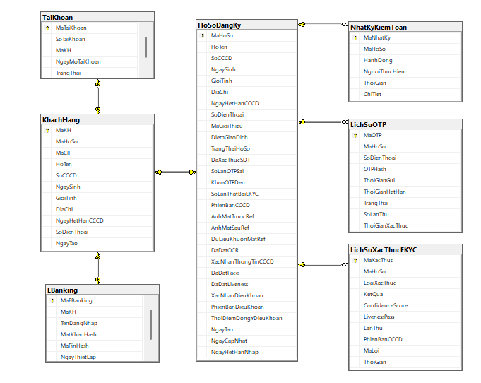
3. PHÂN TÍCH VÀ THIẾT KẾ
14
ERD quản lý cả hồ sơ nháp và khách hàng chính thức
7 bảng chính
•
HoSoDangKy
•
LichSuOTP
•
LichSuXacThucEKYC
•
NhatKyKiemToan
•
KhachHang
•
TaiKhoan
•
EBanking
eKYC

Slide 15
3. PHÂN TÍCH VÀ THIẾT KẾ
15
API, dữ liệu được thiết kế đồng bộ
API CONTRACT
DỮ LIỆU
8 API Bank Backend
•
Hồ sơ nháp được tạo ngay từ SĐT
Gửi/xác thực OTP, ảnh CCCD, ảnh khuôn mặt, trạng thái, bổ sung thông tin, gửi hồ sơ và thiết lập eBanking.
•
OCR tự điền thông tin CCCD
•
LanThu: số thứ tự từng yêu cầu eKYC
•
SoLanThatBaiEKYC: số Fail nghiệp vụ dùng chung OCR/Face-Liveness, tối đa 3
2 API eKYC Vendor
OCR và Face Matching/Liveness - đặc tả contract để tích hợp, cần vendor xác nhận trước phát triển.
•
Audit log theo dõi thay đổi quan trọng

Slide 16
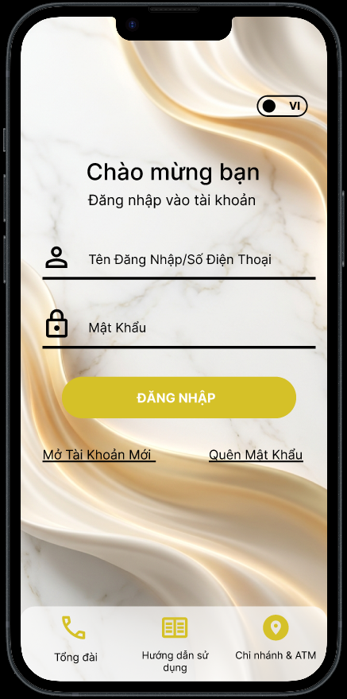
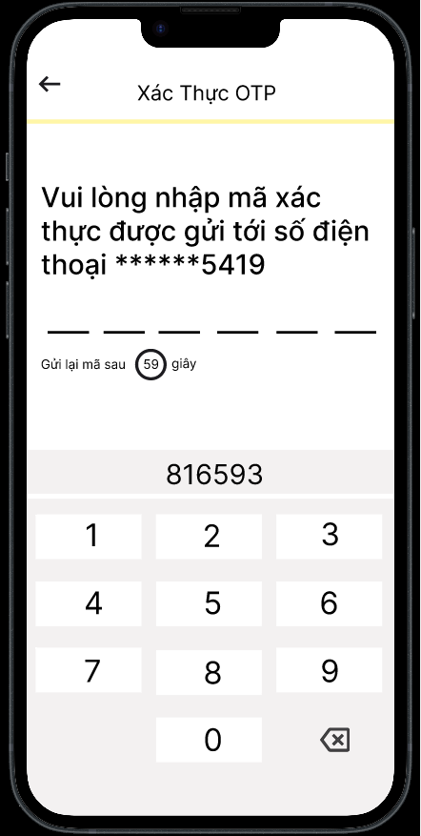
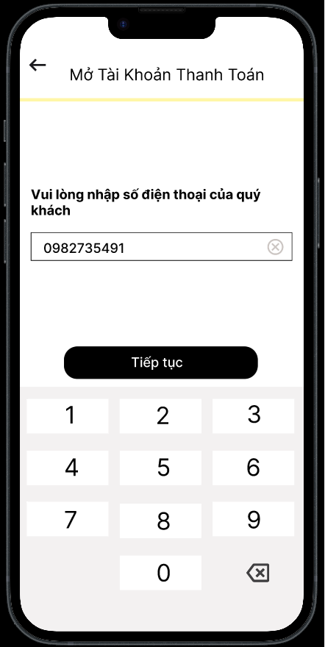
3. PHÂN TÍCH VÀ THIẾT KẾ
16
Wireframe chuyển yêu cầu thành màn hình
Link Prototype
Công cụ thiết kế: Figma
eKYC

Slide 17
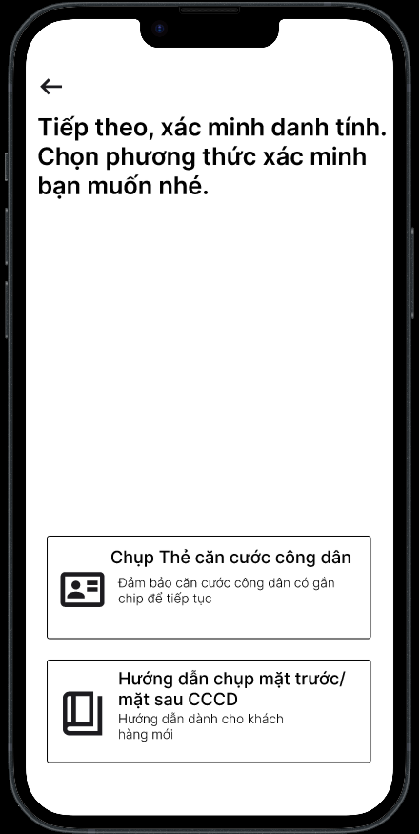
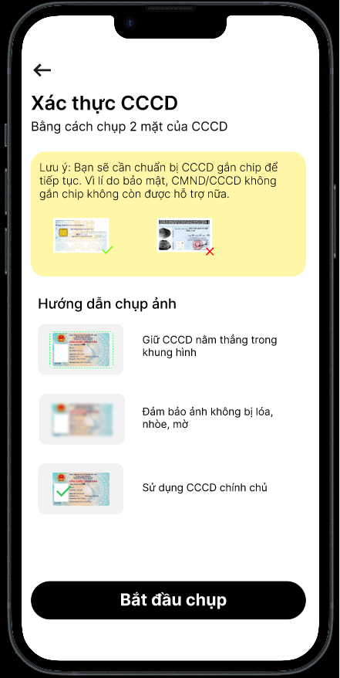
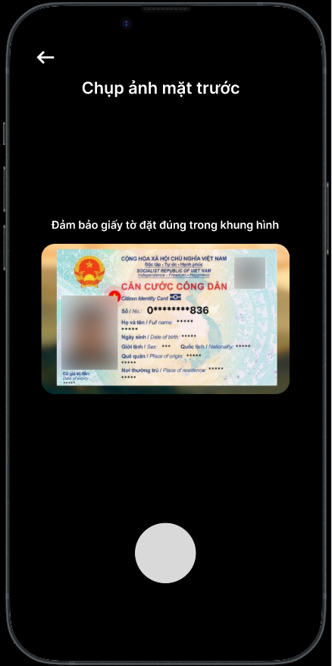
3. PHÂN TÍCH VÀ THIẾT KẾ
17
Wireframe chuyển yêu cầu thành màn hình
eKYC
Công cụ thiết kế: Figma

Slide 18
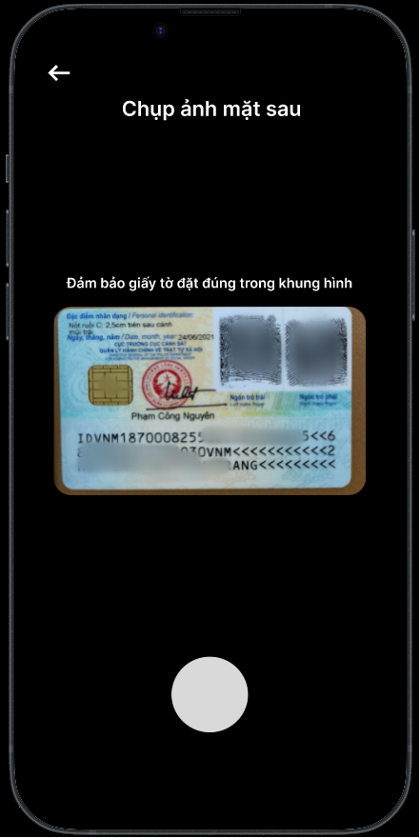
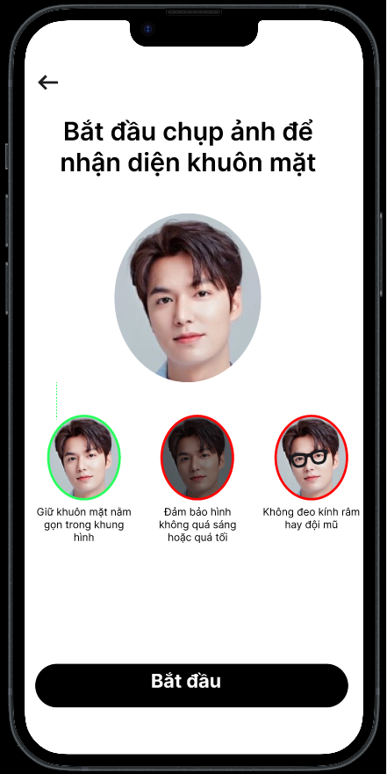
3. PHÂN TÍCH VÀ THIẾT KẾ
18
Wireframe chuyển yêu cầu thành màn hình
eKYC
Công cụ thiết kế: Figma

Slide 19
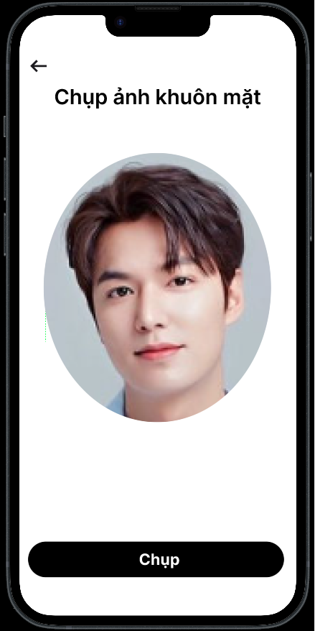
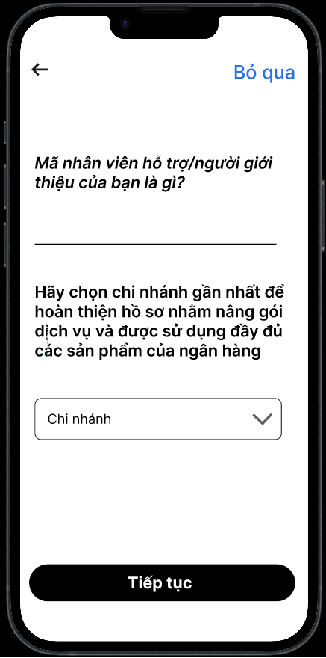
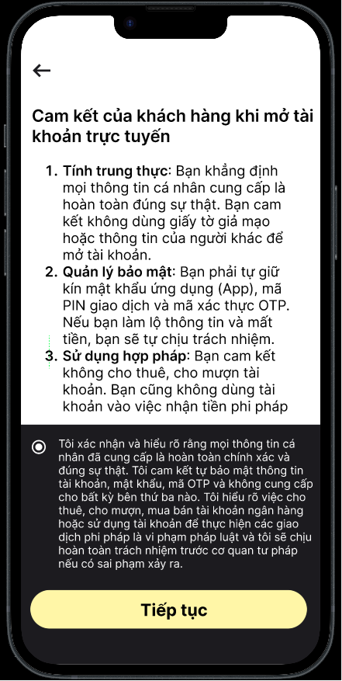
3. PHÂN TÍCH VÀ THIẾT KẾ
19
Wireframe chuyển yêu cầu thành màn hình
eKYC
Công cụ thiết kế: Figma

Slide 20
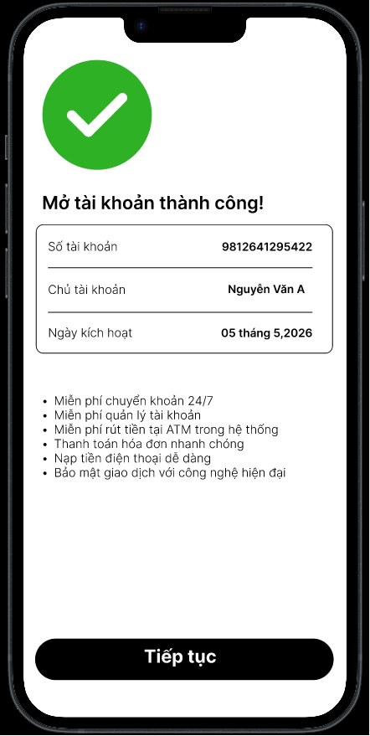
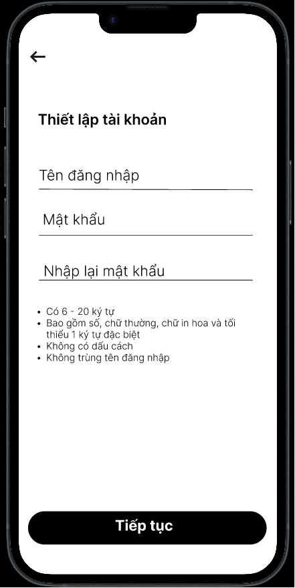
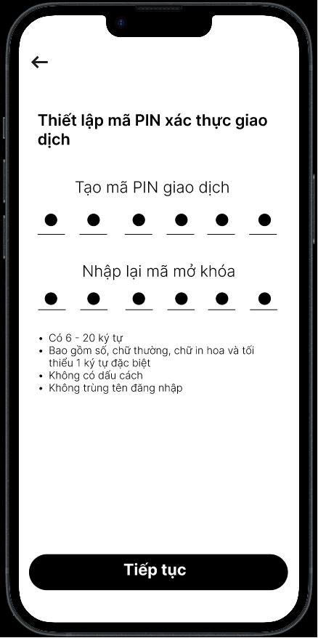
3. PHÂN TÍCH VÀ THIẾT KẾ
20
Wireframe chuyển yêu cầu thành màn hình
eKYC
Công cụ thiết kế: Figma

Slide 21
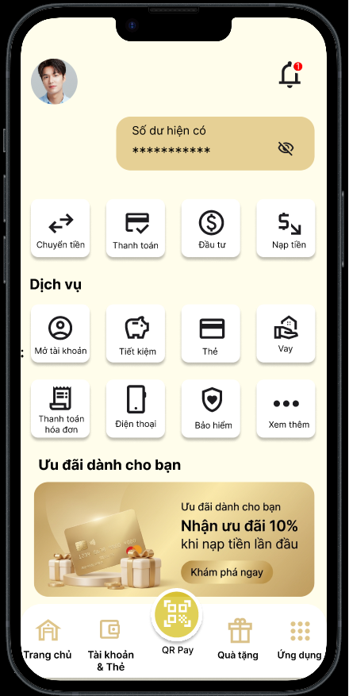
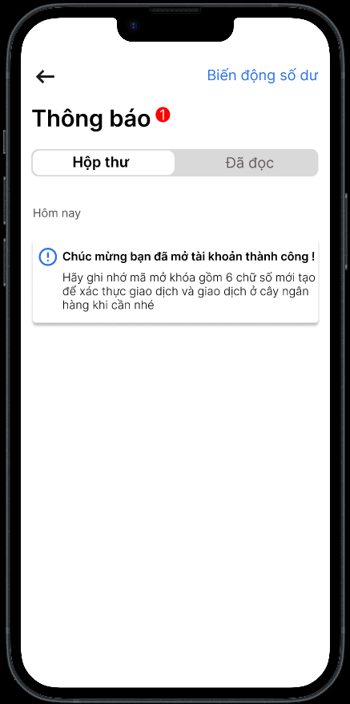
3. PHÂN TÍCH VÀ THIẾT KẾ
21
Wireframe chuyển yêu cầu thành màn hình
eKYC
Công cụ thiết kế: Figma

Slide 22
3. PHÂN TÍCH VÀ THIẾT KẾ
21
Danh mục tài liệu
NHU CẦU CHÍNH
Tài liệu SRS
Link tài liệu
Tài liệu đặc tả API
Link tài liệu
Tài liệu đặc tả Database
Link tài liệu
Tài liệu BRD
Link tài liệu

Slide 23
Kết luận
Giải pháp kết nối
nhu cầu - quy trình - dữ liệu
Project mô phỏng cách một Business Analyst chuyển bài toán mở tài khoản online thành yêu cầu, luồng nghiệp vụ, mô hình dữ liệu và contract tích hợp có thể bàn giao.
Thanks for watching!

